Slide 1
病例名称
讲者姓名
医院
2021.8

Slide 2
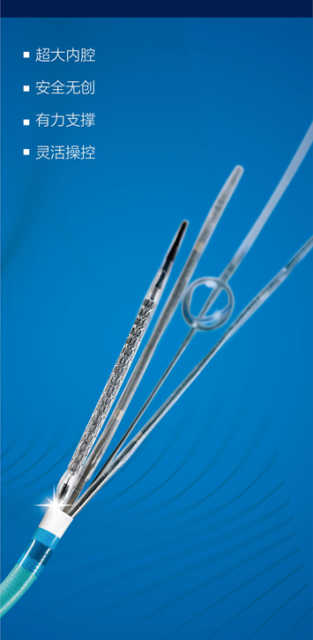
病例一览（建议5min）
简要病史
检查结果
临床诊断
冠脉造影
（建议图片）

Slide 3
简要病史
【人口学信息】
【简要病史】（主诉、现病史、既往史、造影及血运重建史、主要危险因素等）

Slide 4
检查结果
【体格检查】
【实验室检查】
【辅助检查】（心电图、超声心动图、冠脉CTA、核磁、核素等）

Slide 5
临床诊断
【临床诊断】
【风险评估】
【用药情况】

Slide 6
冠脉造影
说明
说明
视频
视频

Slide 7
你会怎么做？
讨论（15min）
请各位学员讨论以下问题并简述原因：
1、手术策略
2、指引导管选择（管型及型号，如6F EBU35）
3、指引导管操作技巧及注意事项

Slide 8
谜底揭晓
介入经过（5min）
手术策略和器械选择
介入经过及结果
经验体会

Slide 9
手术策略和器械选择
重点分析手术策略和器械的选择（如导管管型及型号，支架个数及长度）

Slide 10
介入经过及结果
说明
说明
视频
视频

Slide 11
经验体会及总结
重点分析指引导管的选择与操作体会

Slide 12
点评
讨论（5min）
请主席点评和总结

